Slide 1
學生助理員與特殊需求個案輔導
復興附幼 邱雅琳.110/07

Slide 2
為誰而來?
與誰攜手?
為誰拿出愛?
愛是拉一把?
愛是牽手一段路?
愛是微笑放手看著走 !

Slide 3
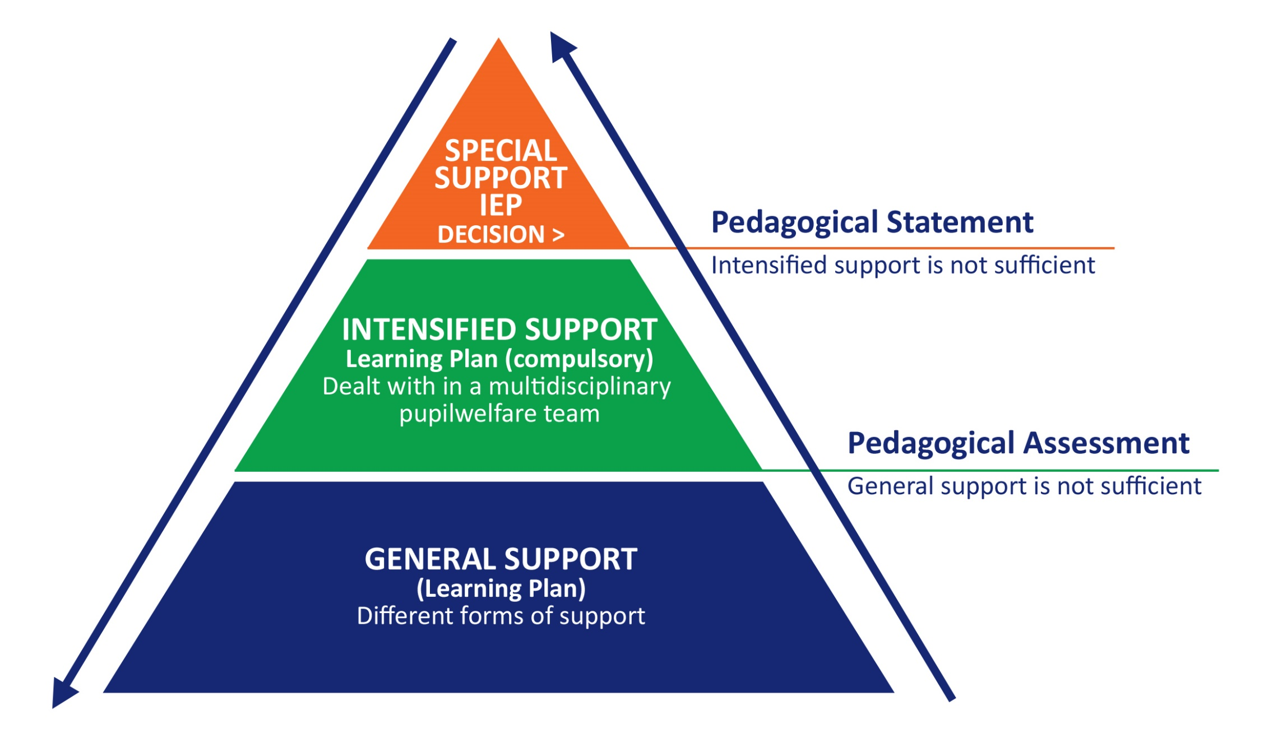
教育環境中的三級支持類型
特殊
支持
加強
支持
一般
支持

Slide 4
學前普通班級 三級 教育支持
[ 幼兒園教保活動課程大綱 ] 總綱 七、實施通則 :
(六) 教保服務人員需關照有特殊需求的幼兒(包括區域弱勢、經濟弱勢、特殊幼兒)，提供合宜的教育方式。
個案
(輔導)
適性教學
(課程調整)
正向情境氛圍
(親師生團隊合作)
特殊幼兒→特教資源介入.合作諮詢
特殊支持
加強支持
個需幼兒→課程調整.差異化教學
一般支持
全班幼兒→班級經營.統整課程

Slide 5
學前普通班級 三級 教育支持
個案
(輔導)
適性教學
(課程調整)
正向情境氛圍
(親師生團隊合作)
特殊幼兒→特教資源介入.合作諮詢
個別教育計畫IEP
(含巡迴輔導、專團治療、學生助理員等)
特殊支持
個需幼兒→課程調整.差異化教學
個別學習計畫ILP
(例如學習區素材調整、小組合作、個別輔導)
加強支持
一般支持
全班幼兒→班級經營.統整課程
全班性課程規劃
(例如教學模式、環境規劃、自編教材)

Slide 6
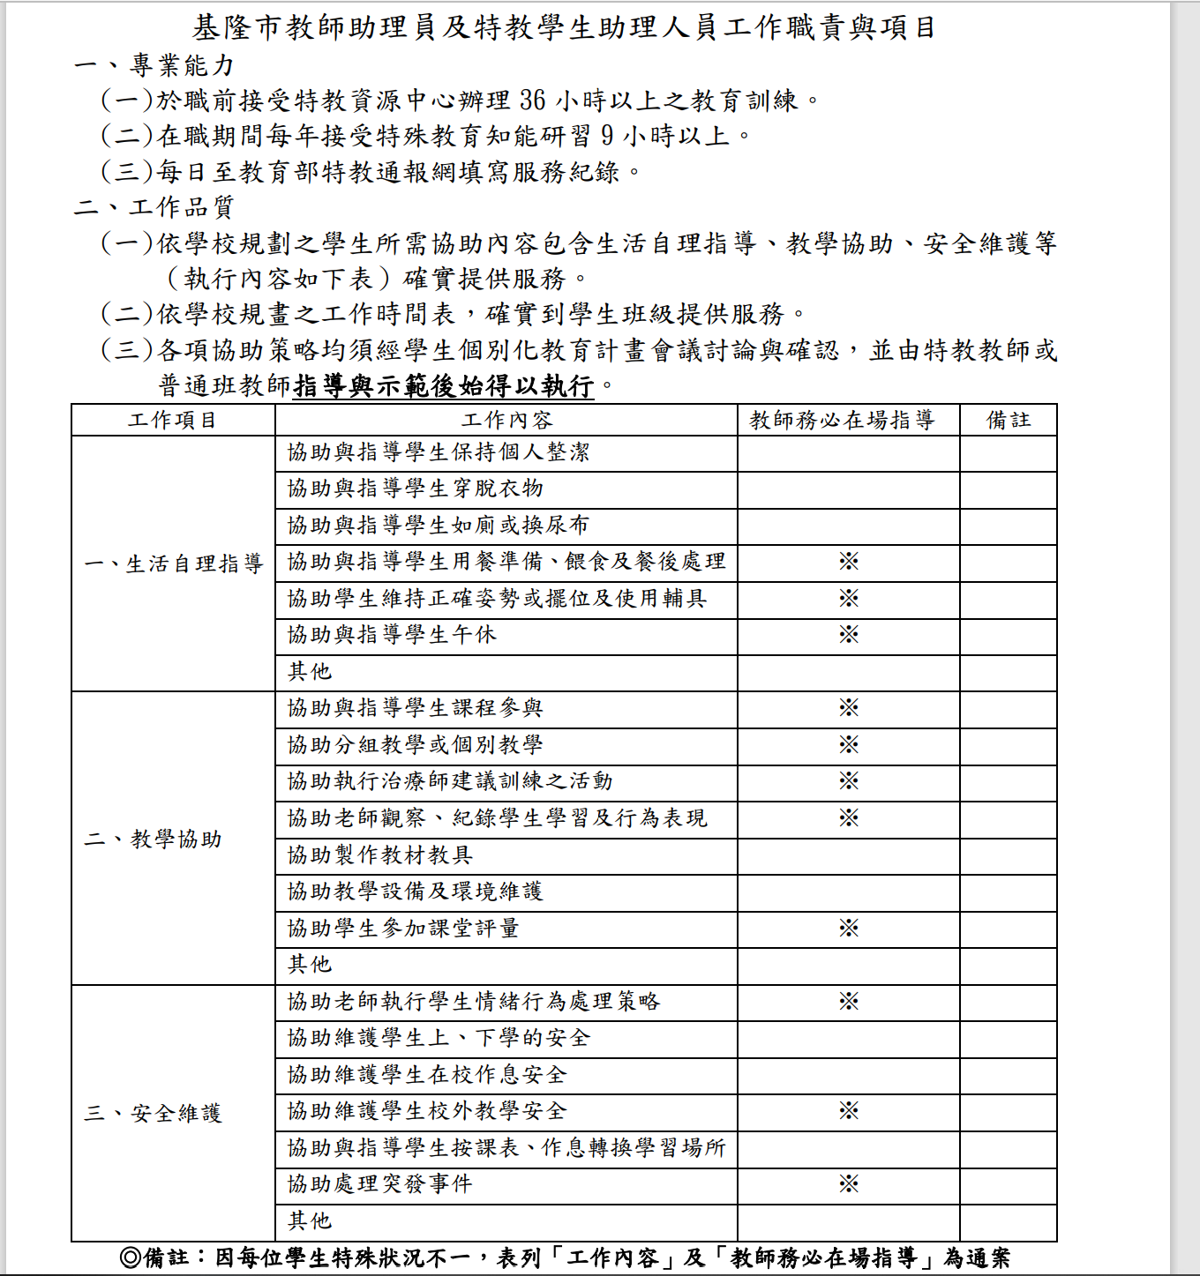
學生助理員 角色
生活自理
教學協助
安全維護
個人成長
社會適應

Slide 7
案例分享~
有個熱力四射的小男孩來到了天使班 ……

Slide 8
背景介紹
班級介紹 -申請融合教育輔導
個案介紹 –申請學生助理員
3~5歲混齡班
師生比：3:26
班級教師：2師1保
特教確認生(鑑定安置)： 5
(大如、中媃、中華、小玄、小垚)
特教疑似生(早療評估) : 6
(大傑、大煾、中勛、中盈、小鞍、小辰)
中班男孩-中華
小家庭，父母合作照顧，獨子
中班鑑定安置入園
IEP + 行為功能介入方案
巡迴輔導 + 專團治療 + 學生助理員
學生助理員每日5小時 (8:00~13:00)
個需幼兒 –觀察/學前發展篩檢

Slide 9
個案評估診斷
109年1月6日(第1次評估)中班入園前
110年4月13日(第2次評估)中班下學期
疑似 注意力不足過動症
社會情緒發展遲緩
語言 發展遲緩
粗動作 發展遲緩
細動作 發展遲緩
自閉症群障礙症
注意力不足過動症
社會情緒 發展遲緩 邊緣
語言理解 發展遲緩 邊緣
感覺統合 發展遲緩 邊緣

Slide 10
個案IEP 之 期初能力分析
醫療評估
班級觀察

Slide 11
個案IEP 之 教育目標
餐點
團體討論
1.語言-能用完整句型表達需求
2.社會情緒-環境適應-團體規範-能接受提醒配合團體生活規範及指令
2-1聽到「請排隊」的提醒，會自動去隊伍後面排隊
2-2會坐在自己的位置上吃完第一碗
1.社會情緒-人際互動-成人互動-能接受他人的口語建議
1-1團討時能「坐」在自己的位置至少10分鐘
1-2聽到關鍵指令「剎車」會停止動作，保持距離
2.社會情緒-環境適應-團體規範-能接受提醒配合團體生活規範及指令

Slide 12
個案IEP目標
學習區
戶外活動/體能運動/隨時隨地
1.社會情緒-人際互動-同儕互動-能用說的與同儕一起遊戲互動
1-1會說”我可以一起玩嗎?”並等待同意
2.社會情緒-環境適應-團體規範-能接受提醒配合團體生活規範及指令
2-1玩玩具能輪流等待至少1次
1.社會情緒-環境適應-團體規範-能接受提醒配合團體生活規範及指令
1-1聽到暫停指令(拍手2下，聲音加手勢)，會立即暫停動作看老師
2.社會情緒-情緒-會控制情緒，暫停動作，把感受用說的表達
2-1聽到冷靜指令(冷靜，用說的)，會停止哭鬧，練習用說的

Slide 13
個案行為功能介入方案
標的行為
109-1 (109年度第2期)
109-2 (110年度第1期)
瞬間抗拒崩潰並大哭大鬧及攻擊
爆炸性抗拒哭鬧
拒絕正確的活動參與行為並持續堅持的抗拒哭鬧
110-1 (110年度第2期)

Slide 14
前事分析(109-1)
立即前事、先兆 | 標的行為 | 後果 | 功能
進行幼兒園生活裡的每一步驟，同學們依班級約定進行活動中，個案突然想要搶奪同學的東西而被制止或個案排斥逃避某個必須進行的事項而被提醒 | 爆炸性抗拒哭鬧 | 1-1其他同學無法介入陪伴 1-2老師陪伴、等待、安撫、溝通 | 逃避： 用爆炸性抗拒哭鬧逃避被制止與要求(規範) 獲得：

Slide 15
 |  | 介入策略
前事處理策略 | 2.調整下指令的方式 | 2-1以穩定的手勢幫助個案暫停動作 2-2以正向口語給予直接建議 | 導師 助理員
 | 3.阻斷誘發因素 | 3-1直接牽著個案先觀察環境 3-2以口語及手勢表達想玩的內容再陪伴前往選擇 | 導師 助理員
 | 6.先兆中斷 | 當個案將要爆炸性抗拒哭鬧時，成人以口語提示：「冷靜，用說的」，個案練習用口語說出「老師，請幫我…」。 | 導師 助理員
 | 7.課程調整 | 動靜平衡，安排動態活動穿插以幫助個案學習依指令動一動再重新延長參與。 | 導師 助理員
 | 6.促進溝通 | 個案有需求時，鼓勵他先說才能獲得協助。 | 導師 助理員
 | 7.提示正向行為 | 稱讚個案的好表現。如:能主動表達、有跟隨指令、遵守配合活動，即給予立即鼓勵，例如:社會性增強(口頭讚美、拍手鼓勵)、給予增強物(如活動、汪汪隊貼紙)。 | 導師 助理員
行為教導策略 | 替代行為訓練 | 當想抗拒哭鬧時，家長或助理員以口語提示：「冷靜，用說的」，引導個案練習用口語說出「老師，請幫我…」。 | 家長 導師 助理員
 | 相關行為訓練 | 1.提供符合情境的合適語句訪說練習 2.增加需求表達之溝通訓練 | 導師 助理員
後果處理策略 | 正向行為出現-替代行為 | 當老師口語說出：「冷靜，用說的」，個案可以停止哭鬧，說出「老師，請幫我…」，老師便陪伴他解決問題。 | 導師 助理員 家長
 | 正向行為出現-相關行為 | 當個案停止哭鬧並用口語說出「老師，請幫我…」 社會性增強：口頭具體鼓勵、行動的具體協助。 增強：陪伴解決問題 | 導師 助理員 家長 巡迴老師
 | 行為問題出現 | 提示正向行為：重新指令 | 導師 助理員

Slide 16
期待行為與介入目標(109-1)
期待行為與功能等值的替代行為
(一)期待行為：用說的表達需求。
(二)功能等值的替代行為：在成人提示「冷靜，用說的」，個案可以說「老師請幫我…」
三、介入目標
1、介入一個月後，爆炸性抗拒哭鬧行為，每日可以降至5次以下，並持續一週。
2、介入二個月後，爆炸性抗拒哭鬧行為，每日可以降至4次以下，並持續一週。
3、介入三個月後，爆炸性抗拒哭鬧行為，每日可以降至3次以下，並持續一週。

Slide 17
介入成效評估(109-1)
一、行為嚴重程度的改變：
(1)頻率：每日至少5-6次→目前降低至每日約2~3次
(2)強度：強→目前爆炸強度降低為中等，並可伴隨斷斷續續口語表述與回應
(3)持續時間：3分鐘～15分鐘→九月開學期間爆炸性抗拒哭鬧情緒常持續30~40分鐘，十月後隨著口語溝通頻率漸增，抗拒哭鬧情緒時間長度逐漸縮減，目前持續時間約可縮減為5分鐘~15分鐘。
(4)反應時間：0～5秒→仍維持0~5秒瞬間爆發
(5)達成度：高→有時高有時稍減低，不穩定。
(6)影響程度：強→在班級同儕的接納包容下，對課程活動與團體作息影響程度減低，但情緒的衝動表現仍時有幼兒安全上的風險。

Slide 18
介入成效評估(109-1)
二、介入目標的達成度：
1、介入一個月後，爆炸性抗拒哭鬧行為，每日可以降至5次以下，並持續一週。→已達成。
2、介入二個月後，爆炸性抗拒哭鬧行為，每日可以降至4次以下，並持續一週。→已達成。
3、介入三個月後，爆炸性抗拒哭鬧行為，每日可以降至3次以下，並持續一週。→已達成。
原設定之介入目標皆已達成，目前希望可以持續降低頻率，以維持穩定進步，直到行為可以完全改善。
三、期待行為的達成度：
(一)期待行為：用說的表達需求。
→不穩定，目前可以邊哭鬧邊說，但情緒仍不易完全平復，並且重新約定好的行為(例如坐回位置)無法維持。
(二)功能等值的替代行為：在成人提示「冷靜，用說的」，個案可以說「老師請幫我…」
→已經可以有口語的替代行為，但是抗拒情緒的堅持度與哭鬧的時間長度仍在，能說、能對話，但會抗拒建議，持續哭鬧。
→需要調整替代行為：口語溝通後願意接受建議，重新產生建議後的行為。

Slide 19
攜手陪孩子一段路，
作孩子生命中的一道光，
守他長出自己往前跨步的力量。

